Slide 1
Урок литературы
7 класс

Slide 2
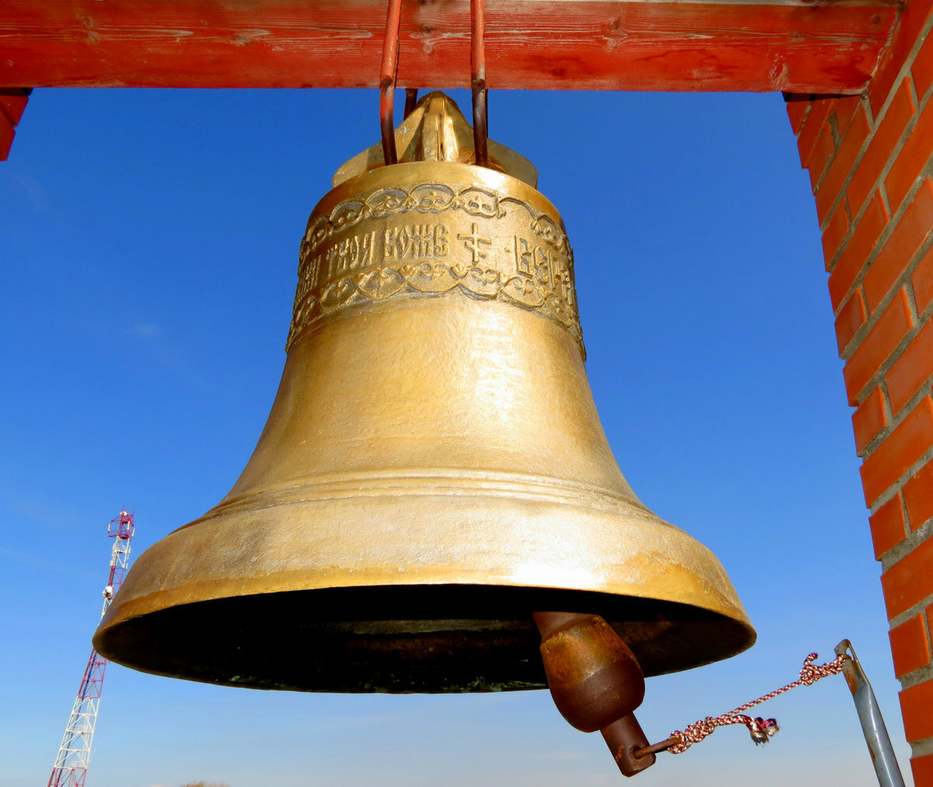
БЛАГОВЕСТ
Благая весть – блАговест – церковный звон одним большим колоколом, извещающий о начале богослужения

Slide 3
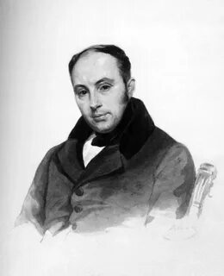
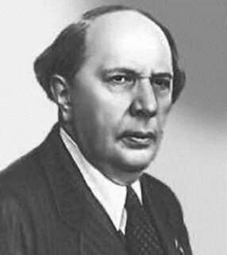
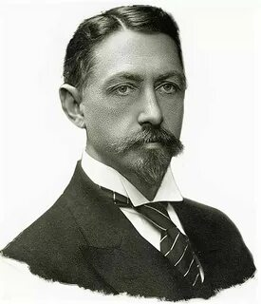
Стихотворения о родной природе
А.К. Толстой
В.А. Жуковский
И.А. Бунин

Slide 4

Незнакомые слова |  | Лексическое значение
1 | трепет | А | Сожалея, признавать свою ошибку
2 | родимый | Б | Колебание, дрожание
3 | гой | В | То же, что путешествовать
4 | дубрава | Г | Мучить, изнурять
5 | благодатный | Д | Свой, родной, милый
6 | томить | Е | Покорный, смирный
7 | каяться | Ж | Светло-синий цвет, синева
8 | странствовать | З | Обильный и радостный, полный благ
9 | лазурь | И | Возглас при приветствии
10 | кроткий | К | Дубовый лес, роща

Slide 5
Проверь себя
1 | 2 | 3 | 4 | 5 | 6 | 7 | 8 | 9 | 10
б | д | и | к | з | г | а | в | ж | е

Slide 6
«Приход весны». В.А. Жуковский
Зелень нивы, рощи лепет,
В небе жаворонка трепет,
Тёплый дождь, сверканье вод, -
Вас назвавши, что прибавить?
Чем иным тебя прославить,
Жизнь души, весны приход?

Slide 7
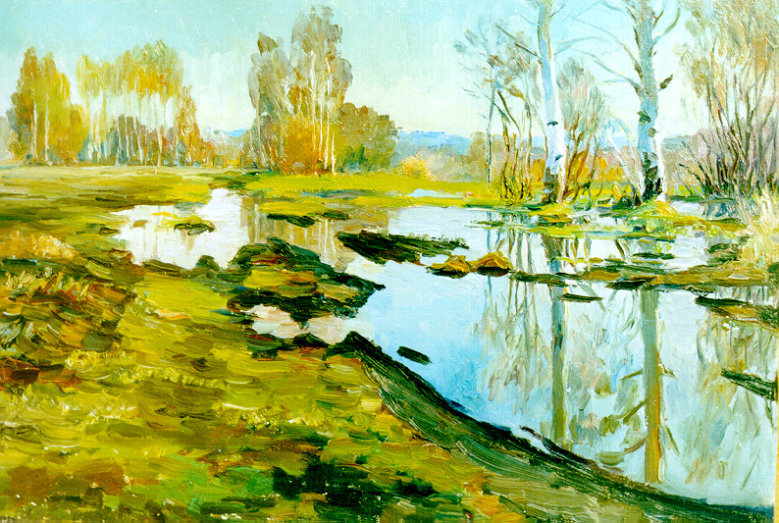

Slide 8
Этапы анализа | «Приход весны»
Автор | В.А. Жуковский
Главный образ (о чем стихотворение?) | Образ весны
Зрительный образы | Нивы, рощи, жаворонок, дождь, сверканье вод
Слуховые образы | Трепет (жаворонка), дождь
Средства худ.выр-ти | Эпитет: тёплый дождь; сравнение: весна – жизнь души; олицетворение: рощи лепет
Стилистич.фигуры | Инверсия: рощи лепет, весны приход
Особенности стих-я | Одна строфа (6 строк). Состоит из двух вопросительный предложений. Второй вопрос – риторическое обращение
Идея | С приходом весны всё оживает, даже душа
Размер и рифмовка | - - /- - /- -/ - - хорей, рифмовка парная и опоясывающая

Slide 9
А.К. Толстой | «Край ты мой, Родимый край…» | Родной край – это необъятные просторы, которые, несмотря на суровость, вызывают восторг у лирического героя
 | «Замолкнул гром…» | Нужно бережно относиться к живой природе, ведь на её долю итак выпадает много испытаний
 | «Родина» | Велики просторы нашей родины
И.А. Бунин

Slide 10
Критерии оценивания
1 балл – за каждый пункт в таблице, ещё по баллу за каждое средство художественной выразительности.
2 балла – за определение размера.

Slide 11
Домашнее задание
Подготовить читательский отзыв на одно из стихотворений, прочитанных на уроке (с.21 «Творч.задание»)

